Slide 1
Создание онлайн игры «Dangerous field»
Выполнил:
Ученик МОАУ «Гимназия №5»
Заньков Вадим
Учитель: Анисина
Татьяна Николаевна

Slide 2


Актуальность
В основном, чтобы поиграть в игру, нужно скачать её и тем самым потратить память на компьютере. Я же написал игру на web-страничке, которую не нужно скачивать. Перед началом игры, вы можете создать аватарку, которая будет отображаться у вас при игре. Играя, вы развиваете свое мышление, а также проверяете свою удачу. Исходя из этого можно сделать вывод, что такая игра будет актуальна для пользования как детей, так и взрослых.

Slide 3

Цель проекта
Целью данного проекта является создание игры «Dangerous field» на Web-страничке, в среде разработки Visual Studio Code.

Slide 4

Задачи проекта
1
Изучение литературы по теме веб-разработка
2
Краткое изучения языков разметки, стилей и программирования.
3
Создание программного кода.
4
Подборка стилей для страницы.
5
Сделать выводы

Slide 5

Гипотеза
Если я напишу онлайн игру, с использованием языков разметки (HTML), таблицы стилей (CSS) и языка программирования (JavaScript), то моя игра сможет являться демонстрацией возможности создания таких игр обычными школьниками.

Slide 6
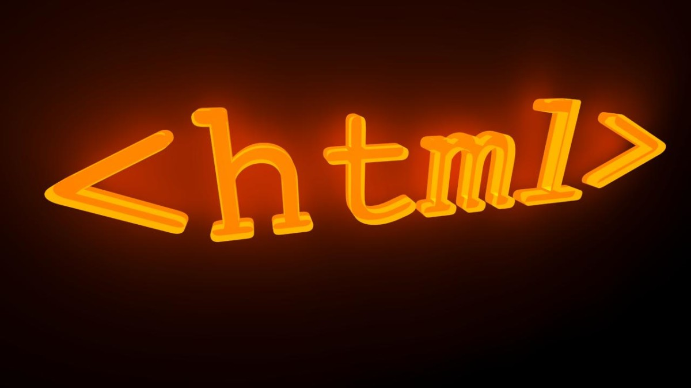

HTML
HTML не является языком программирования; это язык разметки, и используется, чтобы сообщать вашему браузеру, как отображать веб-страницы, которые вы посещаете. Он может быть сложным или простым, в зависимости от того, как хочет веб-дизайнер. HTML состоит из ряда элементов, которые вы используете, чтобы вкладывать или оборачивать различные части контента, чтобы заставить контент отображаться или действовать определённым образом.

Slide 7
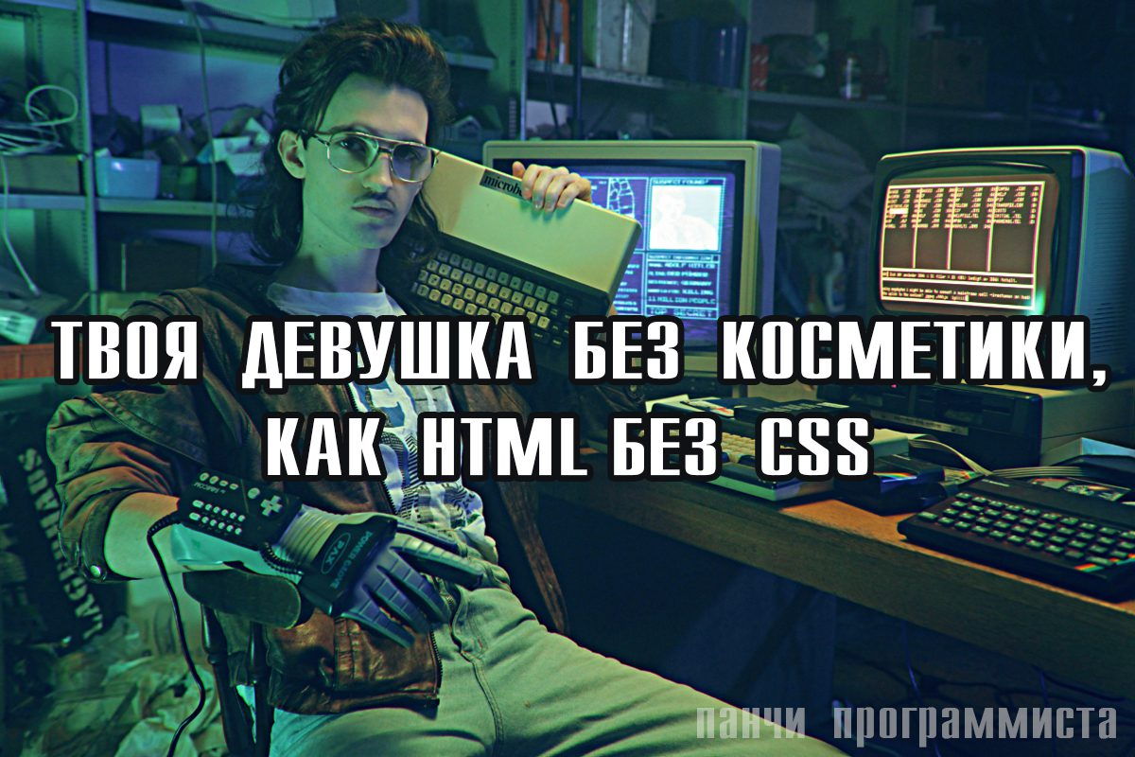
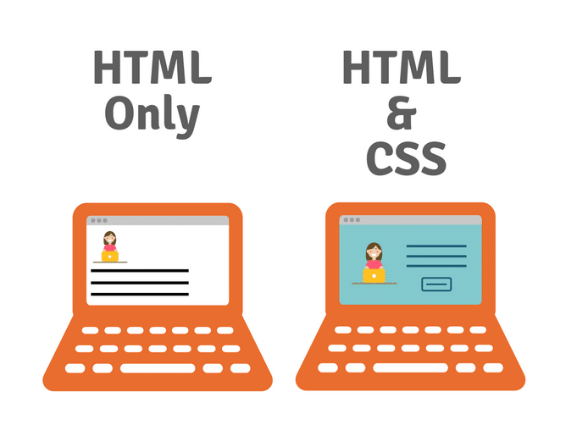
CSS
Cascading Style Sheets (CSS) является таблица стилей язык, используемый для описания представления документа, написанного на HTML. CSS описывает, как элементы должны отображаться на экране, на бумаге, в речи или на других носителях.

Slide 8
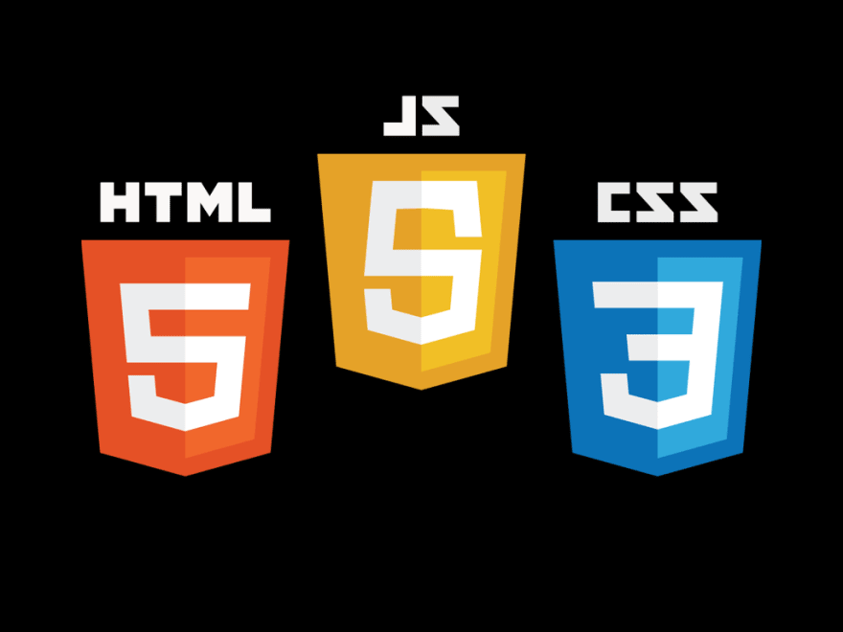
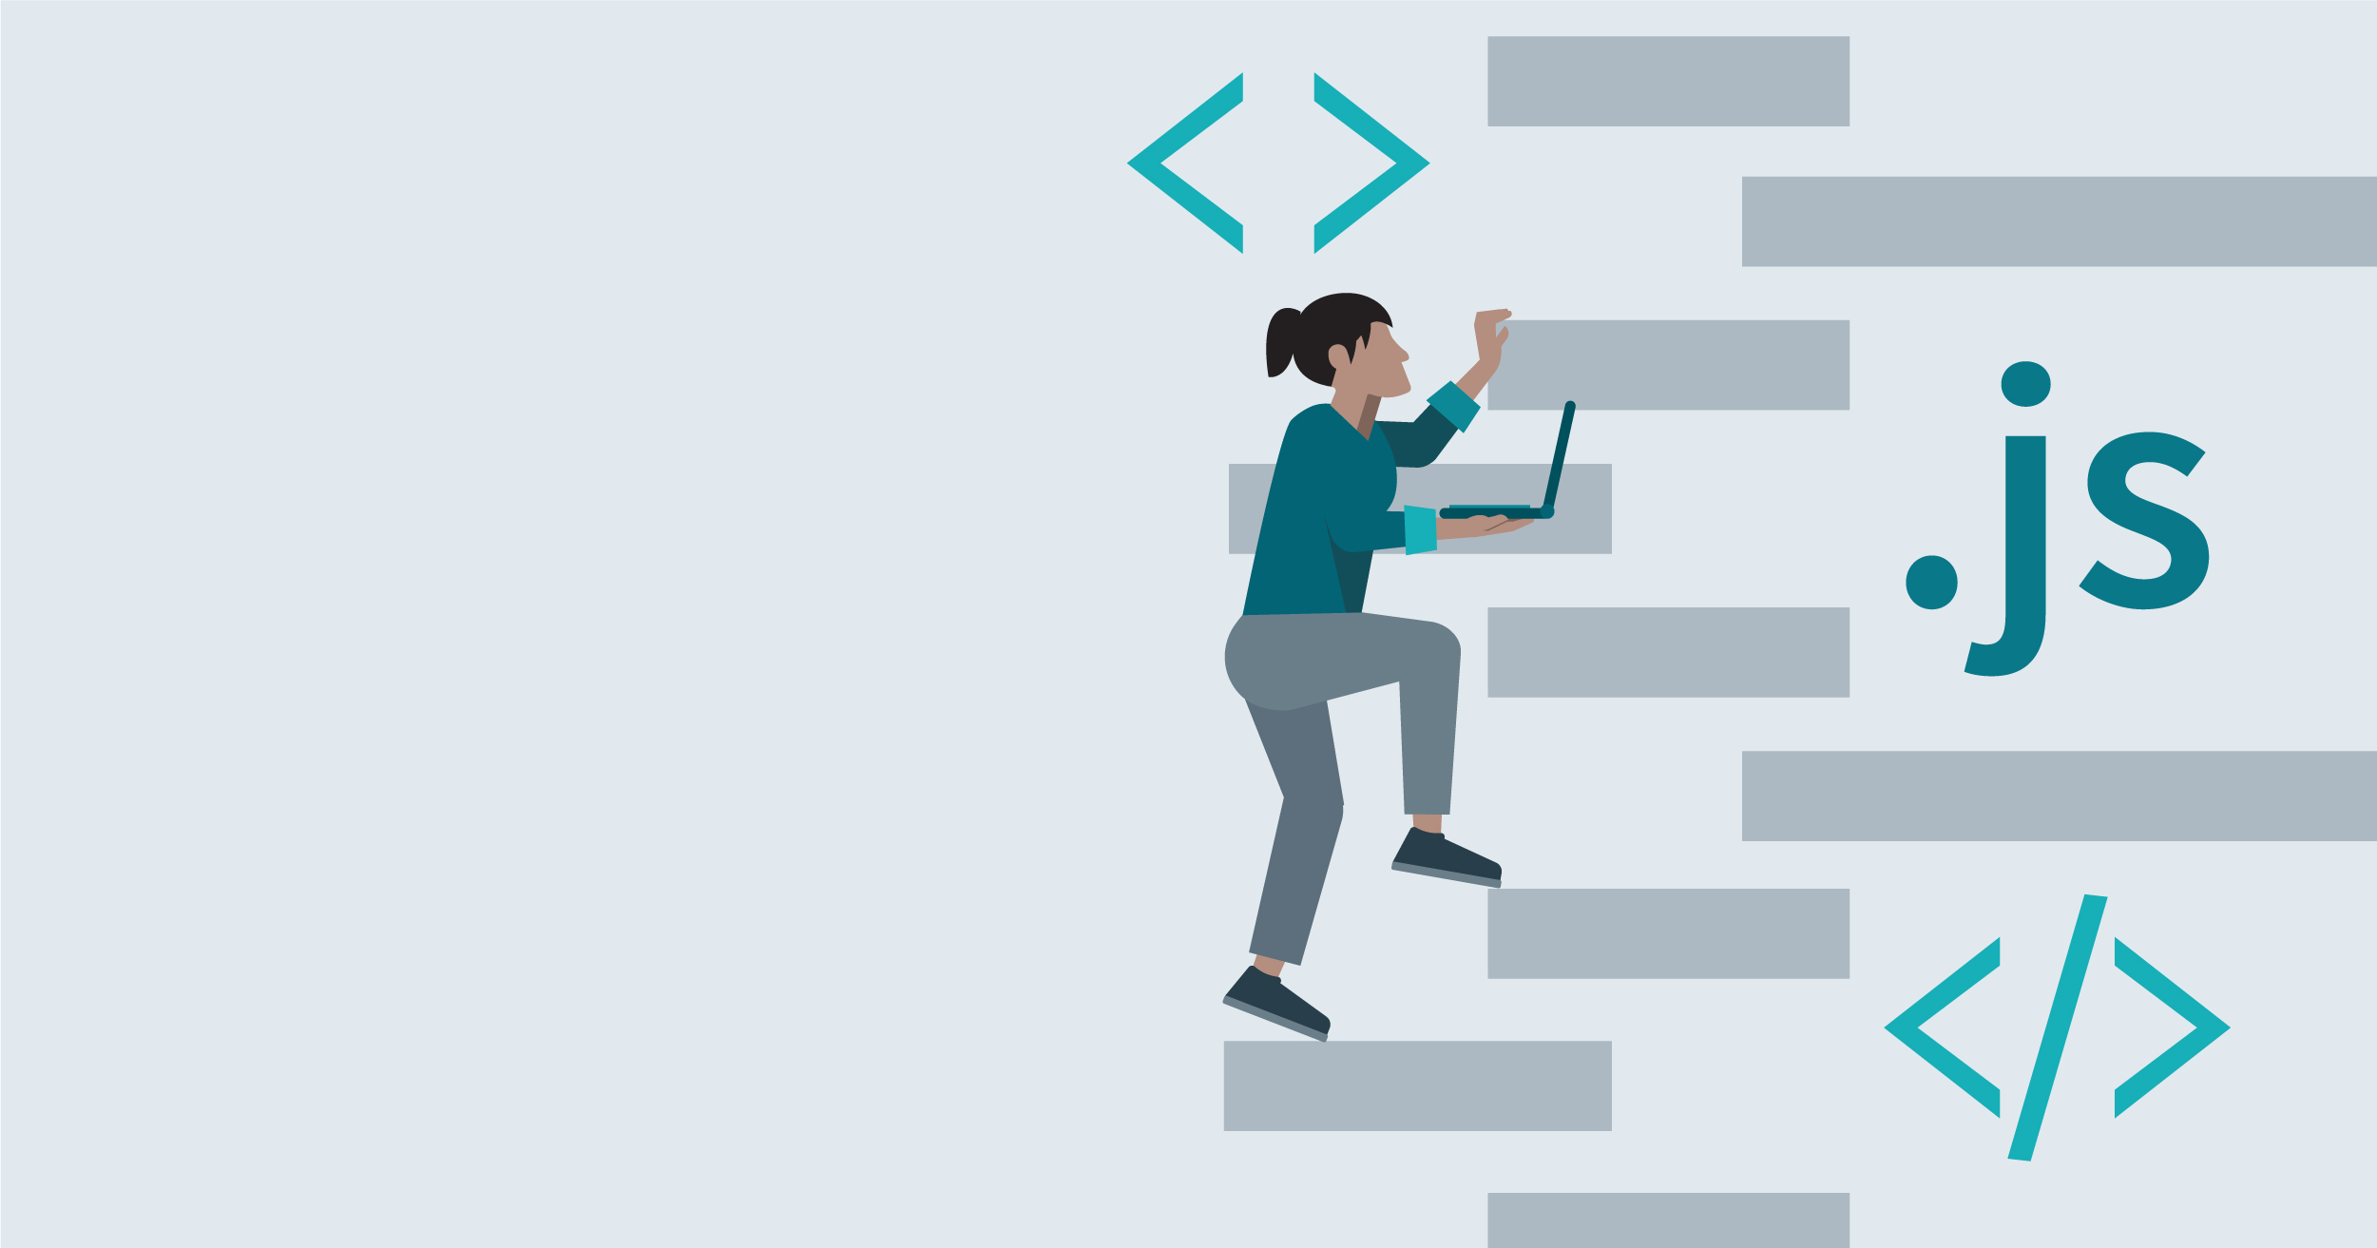
JavaScript
JavaScript — это язык управления элементами на сайте. Он умеет красить кнопки, запускать анимации, загружать эффекты, и всё это — без перезагрузки страницы. Например, вы нажали кнопку «Нравится» — вспыхнуло красное сердечко. Или навели курсор на три точки, и выпало меню. В обоих случаях на странице сработал скрипт. А JavaScript как раз главный по ним в интернете — отсюда и его название.

Slide 9
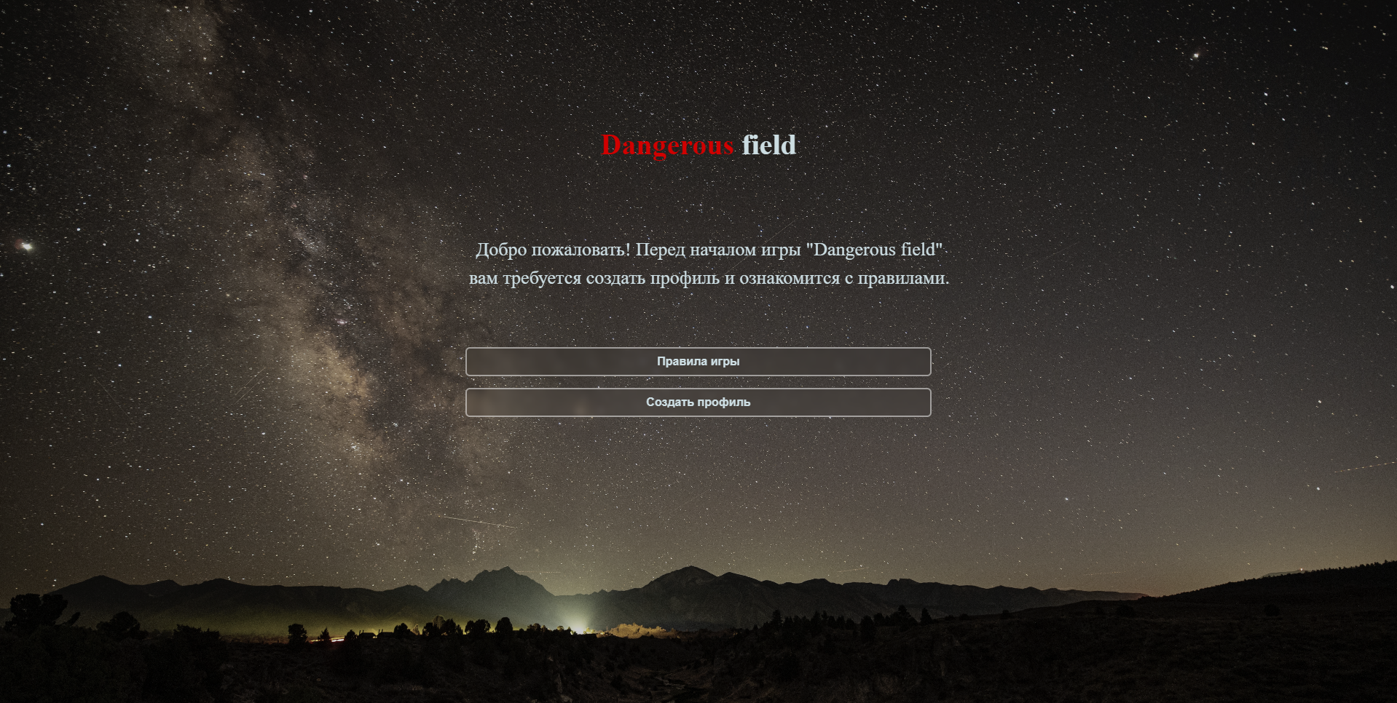
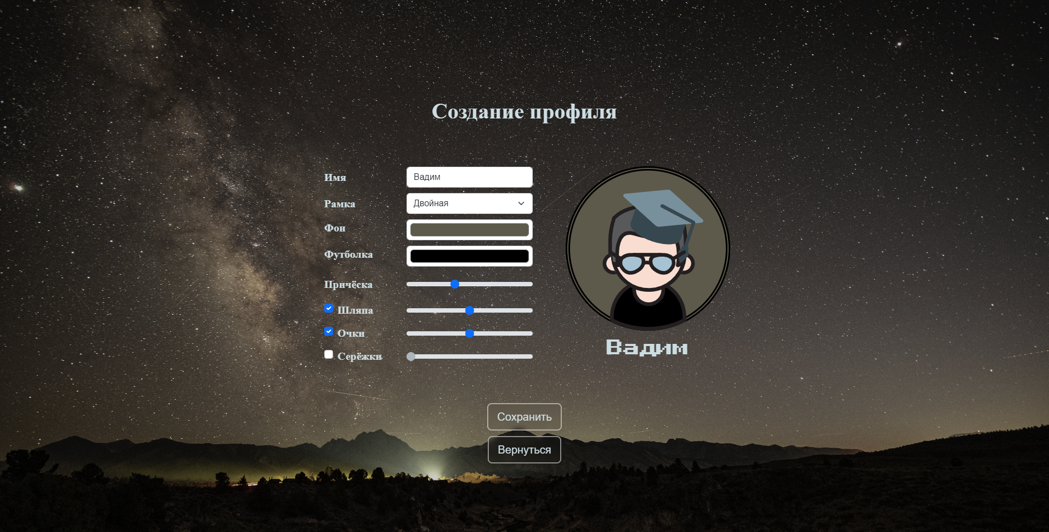
Демонстрация практической части

Slide 10
Впечатление об игре

Slide 11
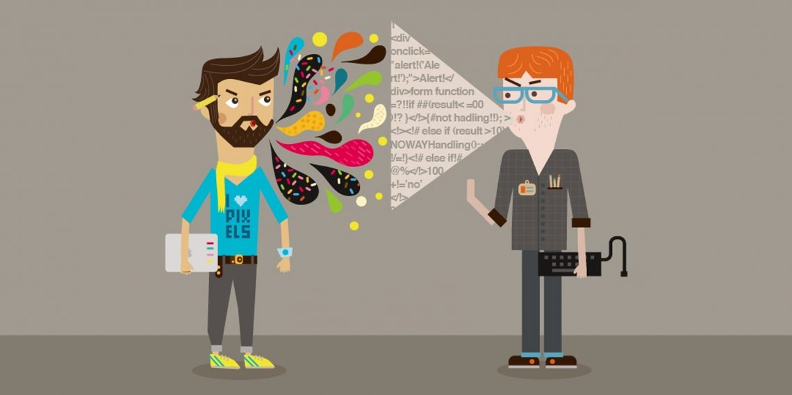

Заключение
Web-страница, разработанная мною на языках HTML, CSS, JavaScript, позволяет получить удовольствие от игры. Стоит отметить, что этот проект не является полностью завершенным ведь страницу можно улучшать и улучшать

Slide 12



Спасибо за внимание!

